Slide 1
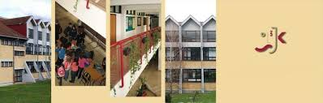
ŠKOLO, SRETAN TI TVOJ
(ROĐEN )
DAN!
Čestitka za Dan škole članova Male kreativne socijalizacijske skupine

Slide 2
DRAGA ŠKOLO,
SRETAN TI ROĐENDAN!
NE MOŽEMO PROSLAVITI TVOJ ROĐENDAN S TOBOM, ALI TE SVI NOSIMO U SRCU!
MOJA ŠKOLA
PONEKAD UJUTRO,
A PONEKAD POPODNE
KREĆEM U ŠKOLU
PO PUTU SVOME.
U ŠKOLI MNOGO
ZNANJA IMA,
A IZVAN NJE JE
SAMO ZABAVA I IGRA.
U ŠKOLI NAS ČEKAJU
NASTAVNICI PUNI SREĆE
I ČEKAJU DA STEKNEMO
ZNANJE VEĆE.
Ana Bljakaj

Slide 3
Mojoj školi je danas rođendan,
Škola mi je moj drugi dom.
U njoj se dešava magija učenja,
Svako dijete baš ne voli školu, ali kada se igramo i smijemo onda ju svi volimo.
Puno toga u njoj naučimo kako se trebamo ponašati,
a najviše volim kada pjevamo našoj školi, ali zbog korone ne smijemo.
Maja Dorić

Slide 4
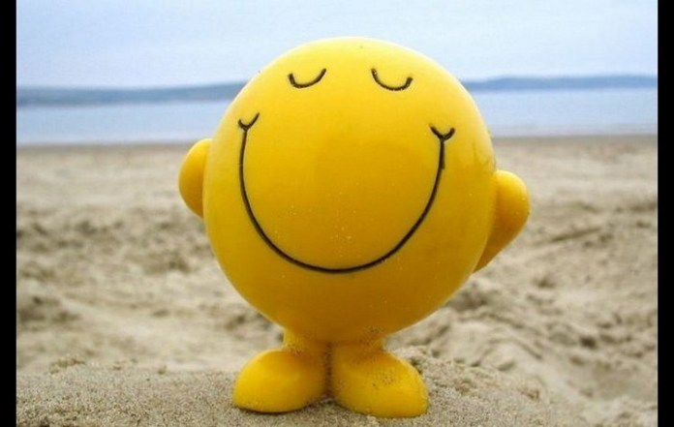
DRAGA ŠKOLO,
ŽELIM TI SRETAN TVOJ DAN I
DA JOŠ DUGO U TEBI UČITELJI PREDAJU​ I
DA OSVAJAŠ PRVA MJESTA U SPORTU, NATJECANJIMA IZ GEOGRAFIJE, LIKOVNOG HRVATSKOG...​
Ivan Jurlina
ŽELIM TI SRETAN DAN ŠKOLE I ŽELIM DA JOŠ DUGO RADIŠ I DA UČIŠ PUNO DJECE.
Luka Jurlina

Slide 5

Draga školo danas je tvoj sretan dan!
Naša škola je mjesto druženja, smijeha, učenja i igre!
Hvala svim nastavnicama i nastavnicima što nas uče i pomažu nam!
Mirna Grgurić

Slide 6


Slide 7
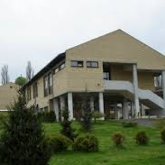
DRAGA ŠKOLO!
Želim ti najsretniji rođendan do sada da još mnogo djece učiniš sretnima, pametnima i odgovornima kao što si mene. Koliko god ti godina imala još uvijek si najvrijednija.
Ana Ivanović

